Slide 1
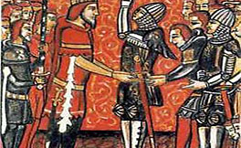
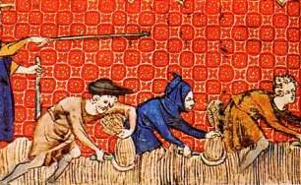
SREDNJOVJEKOVNO DRUŠTVO

Slide 2
PRAPOVIJEST
Rodovsko društvo
STARI VIJEK
Robovlasničko društvo
SREDNJI VIJEK
Feudalno društvo

Slide 3
Nastanak feudalnog društva
doseljeni novi narodi bili su na stupnju rodovsko –plemenske zajednice
gradovi propadaju (slabi obrt, trgovina, nestaje novac)
slobodni seljaci s malim posjedima propadaju i postaju zavisni seljaci – KMETOVI (imaju feudalne obveze
ZEMLJOPOSJEDNICI (FEUDALCI) su povlašteni jer ne plaćaju porez

Slide 4
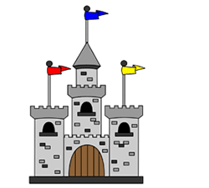
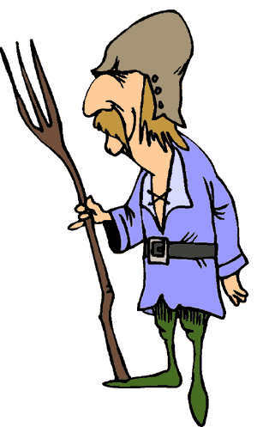
..............................................
....................
......................
...........................
.......................................

Slide 5
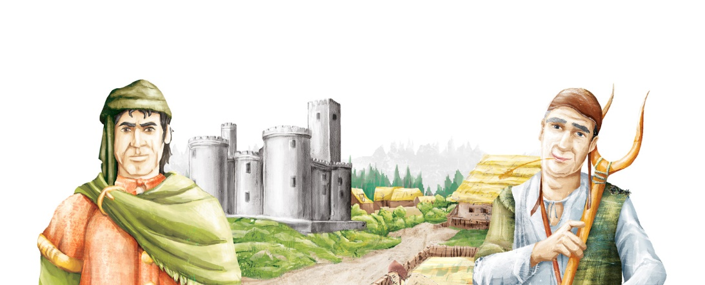
feud - zemljoposjed
feudalci – zemljoposjednici, vlastelini
kmet – zavisni obrađivač zemlje
alodij – manji dio posjeda na kojem živi vlastelin
selište – veći dio posjeda na kojem žive i rade kmetovi

Slide 6
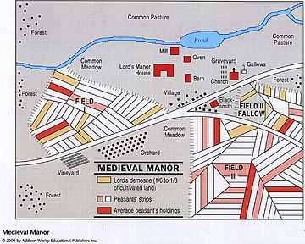

Slide 7
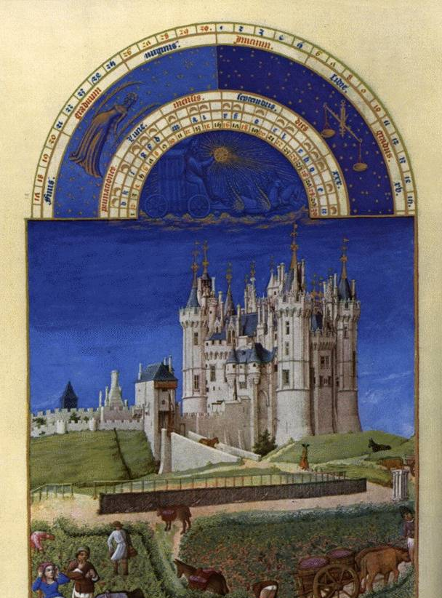
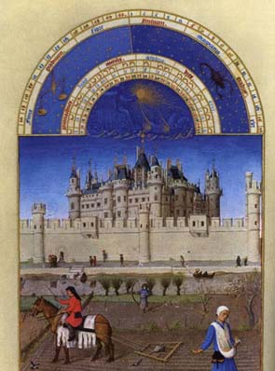

Slide 8
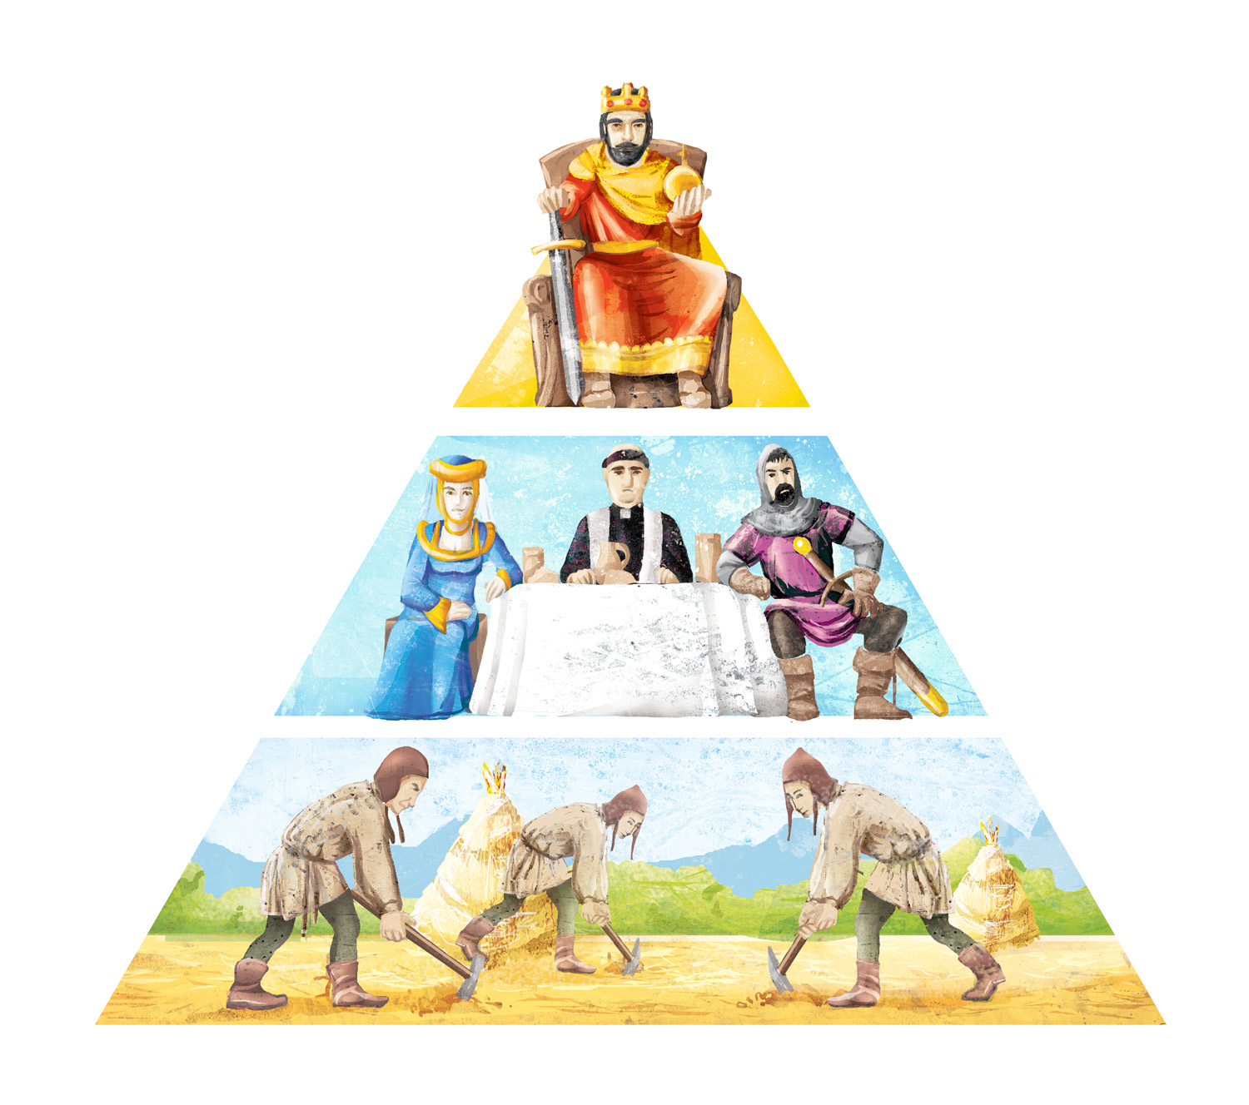

Slide 9
FEUDALNO DRUŠTVO Feud (zemlja) – mjerilo bogatstva i moći, plaća za vojnu i drugu službu
najveći zemljoposjednik
KRALJ
plemići
svećenici
građani
seljaci
kmetovi
} FEUDALCI , ne plaćaju porez
imaju feudalne obveze

Slide 10
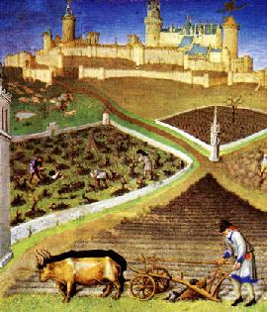
obveze kmetova:
obraditi svoju i feudalčevu zemlju – (radna renta ili tlaka)
platiti porez kralju
1/10 prihoda crkvi
1/9 prihoda feudalcu ( naturalna, a kasnije i novčana renta)
izvanredni darovi feudalcu

Slide 11
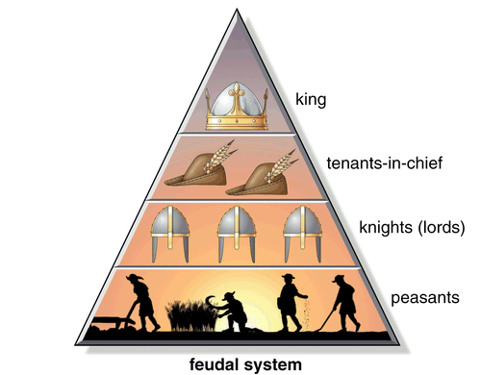
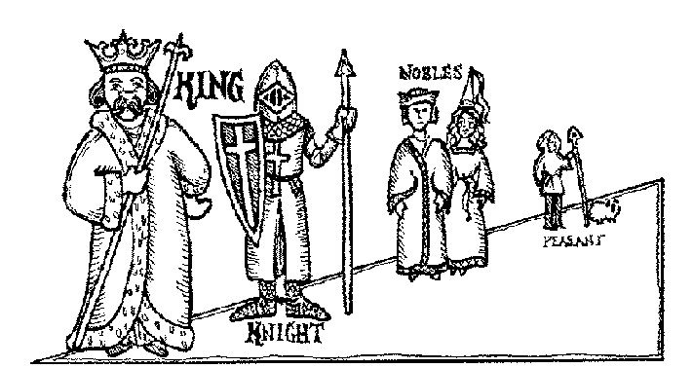

Slide 12
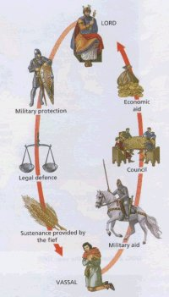
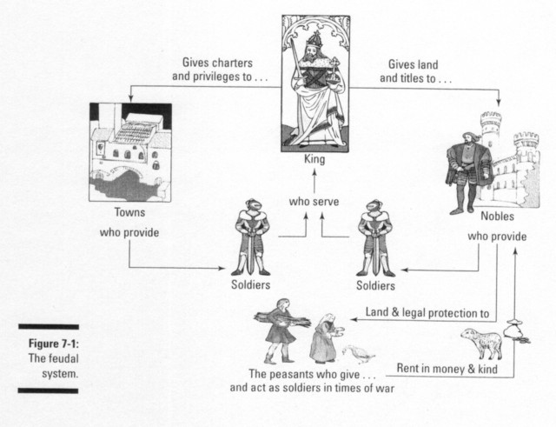

Slide 13
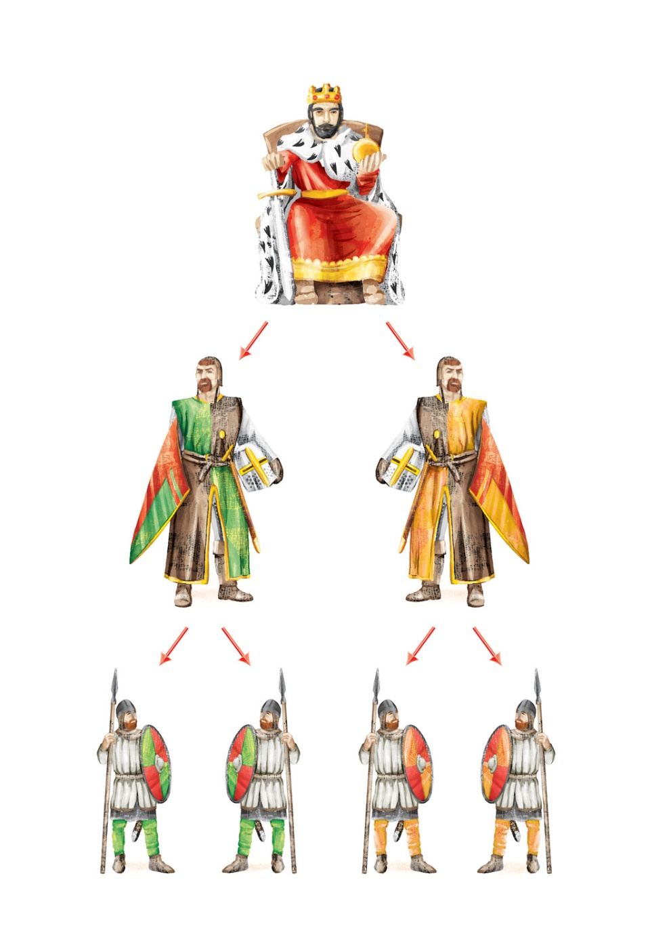
Seniori i vazali
radi sigurnosti i zaštite ljudi se u određenoj mjeri odriču slobode, kmetovi, ali i plemići
niži plemići- VAZALI polagali su vazalsku prisegu vjernosti (vojna pomoć) višim plemićima - SENIORIMA u zamjenu za zaštitu i zemljoposjed

Slide 14
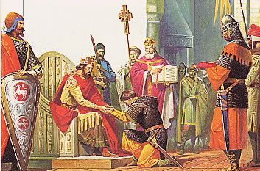
Feudalno društvo
Stvaranje feudalne piramide
Ubiranje poreza
Sudska i upravna vlast nad podložnicima
Feudi, nasljedno vlasništvo vazala
Obveze vazala postaju nasljedne

Slide 15
Vježba
Pročitajte tekst u udžbeniku na stranici 20. i odgovorite na sljedeća pitanja:
Je li vazal mogao imati dva seniora?
Kakav je problem mogla izazvati situacija s dvojicom seniora?
Do kojih je problema mogla dovesti situacija kada kralj ima vazalni posjed u drugoj državi?
Zbog čega su vladari bili skloniji plaćenicima umjesto vazalima?

Slide 16
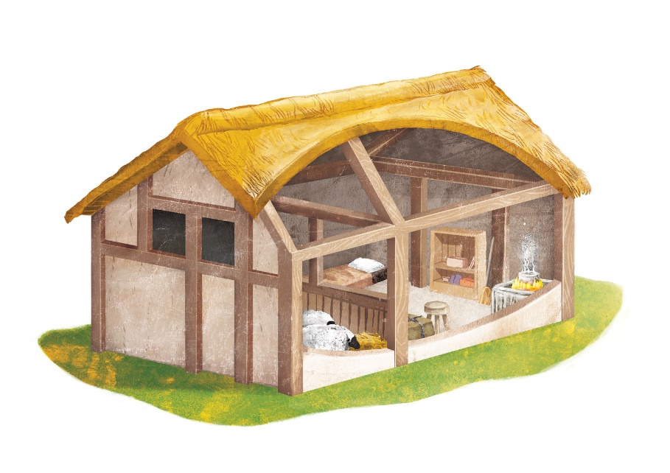
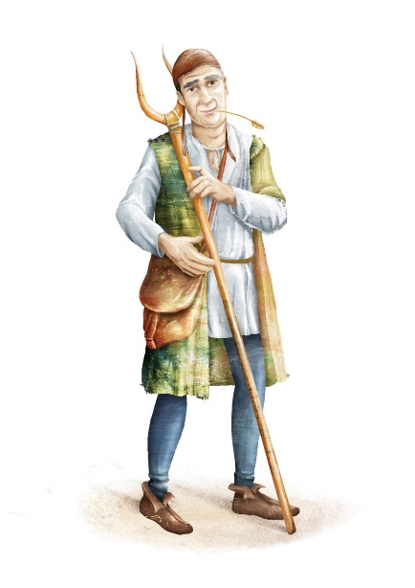
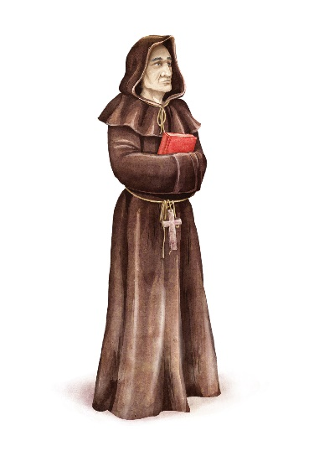
Usporedi život na selu i u gradu

Slide 17
Srednjovjekovno selo
većina ljudi živjela je na selu, prizvodeći sve što im je bilo potrebno za život
vlastelinov dom – najveći i najbolje građen
crkva – dominira selom
kuće običnih seljaka – skromne i nehigijenske nastambe

Slide 18
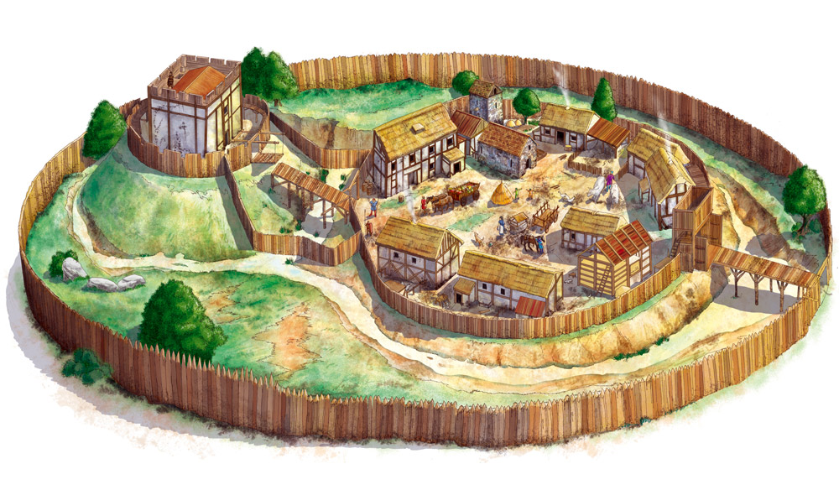

Slide 19
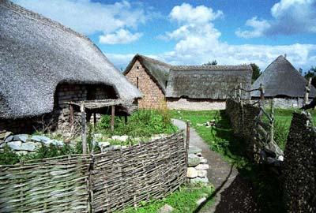

Slide 20
život na selu :
primitivno oruđe i alati, težak fizički rad
siromašna prehrana
epidemije gladi i bolesti
svećenik jedina pismena osoba

Slide 21
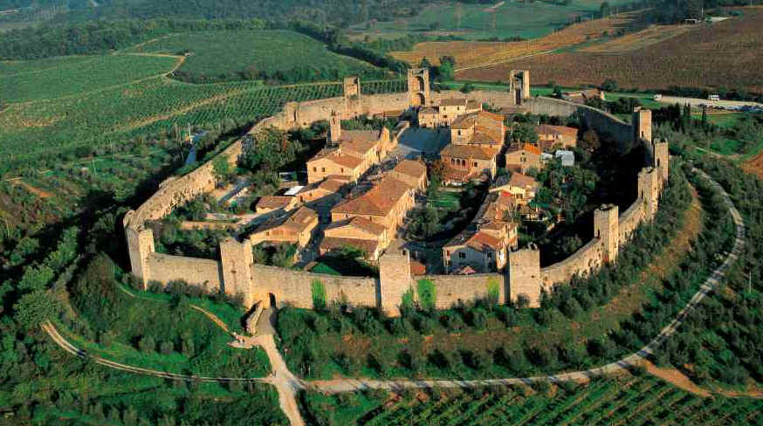
monteriggioni

Slide 22
Srednjovjekovni grad
gradovi se razvijaju uz trgovačke putove ili u blizini zamkova i tvrđava
→ počeci obrta i trgovine
opasani zidinama
uske nepravilne ulice

Slide 23
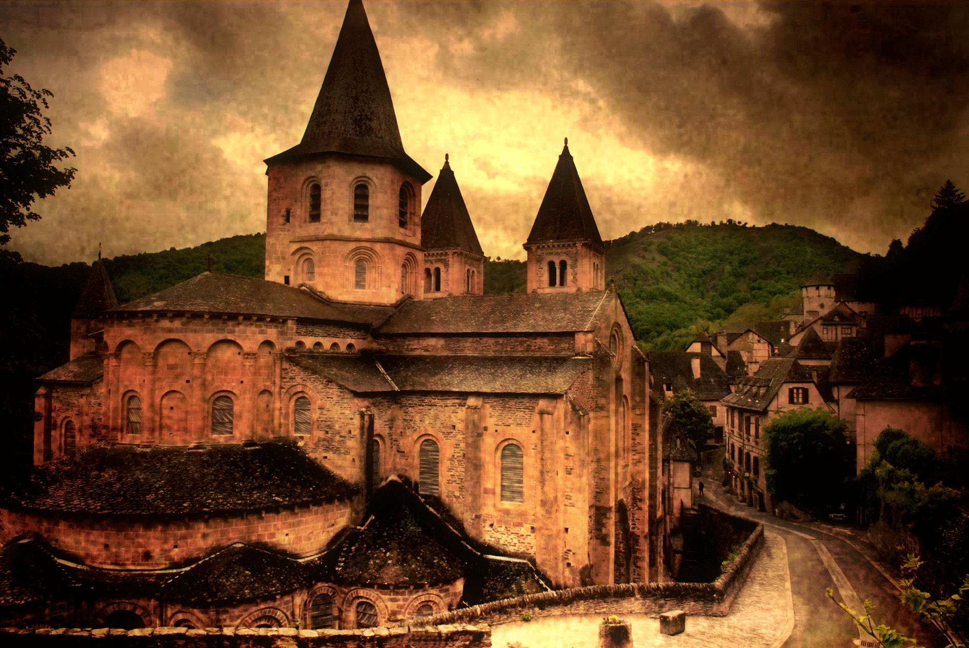

Slide 24
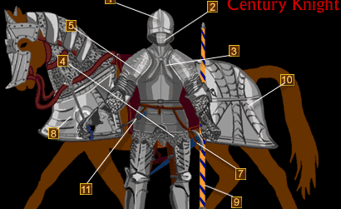
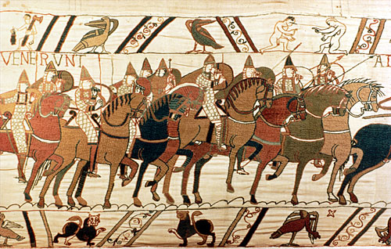
Vitezovi i viteška kultura
Vitez je u službi plemića – seniora
Viteški kodeks časti

Slide 25
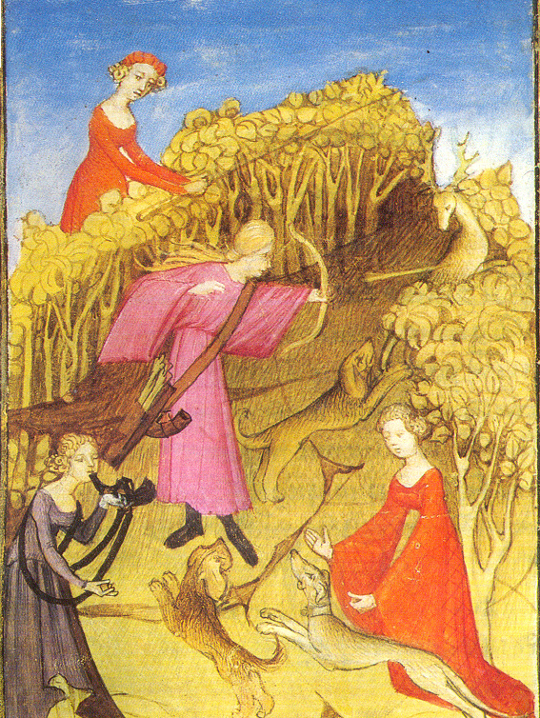
Položaj žena i djece
muško i vojničko društvo
žena ovisna o muškarcu (ocu, mužu, sinu)
ne može biti vlasnica zemlje
djeca teško rade na polju ili stupaju u vojnu službu

Slide 27
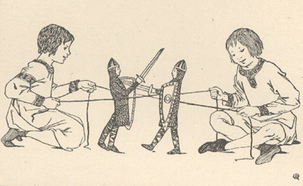

Slide 28
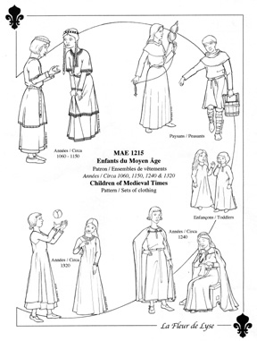

Slide 29
čitanje
Zakoni nisu pogodovali položaju žena
Žene se nisu smjele udati bez roditeljske privole
Nisu smjele posjedovati vlastiti posao bez posebne dozvole
Nisu se smjele rastati od muža
Nisu smjele imati nikakvu imovinu osim ako su bile udovice
Nisu smjele naslijiediti zemlju svojih roditelja ako su im braća bila živa
Mnoge bogatije žene bile su udavane već kao tinejđerke

Slide 30
Odnos prema djeci uvelike se razlikovao od današnjeg
Djeca iz siromašnijih obitelji morala su teško raditi od najranijeg djetinjstva
Bila su tretirana kao odrasli u dobi od deset jedanaest
Djevojčice iz siromašnijih obitelji udavane su tek u dvadesetim godinama (trebala im je radana snaga)

Slide 31
Djevojke nisu mogle same izabrati ženika već se to određivalo u skladu s političkim i gospodarskim interesima obitelji
Nastojeći roditi muškarca žene su dobar dio života provodile u drugom stanju
Rađanje je bilo vrol opasno; 20 % trudnoća završavlo je smrću rodilje i to je bio najčešći uzrok smrtnosti žena
djecu bogatih obitelji odgajale su dojilje, dadilje
Životna dob žena na selu bila je 40 godina

